Slide 1



2
0
2
6
中国制造上传产品标准化培训
培训人：Veronica
日期：2026.7.16
Notes:
大家好，欢迎参加本次阿里巴巴国际站产品上传的标准化培训。我是Veronica。今天的培训旨在帮助大家建立统一、规范的产品上架流程，核心目标是规避平台的各项违规风险，特别是虚假价格和虚假MOQ，从而提升我们的产品曝光和询盘质量。希望通过这次分享，能让大家对阿里平台的规则有更深入的理解，并应用到实际工作中。

Slide 2

目录
CONTENTS
01.
培训目的与核心原则
02.
产品发布全流程规范
03.
关键词策略与风险规避
04.
考核与执行落地
Notes:
本次培训将分为四个部分。首先，我们会明确本次培训的目的和必须遵守的核心原则。接着，我将带大家详细走一遍产品发布的全流程，从准备工作到最终提交。第三部分，我们将重点讲解如何进行关键词研究以及如何规避常见的违规风险。最后，我们会明确后续的考核要求和执行计划。

Slide 3


01 培训目的与核心原则
核心目标导向
01 统一标准：规范全平台产品上架规则，统一信息展示口径，确保对外输出的产品参数、图文风格专业一致，强化品牌专业度与客户信任度。
02 规避风险：严守平台规则红线，重点规避虚假价格、虚假MOQ等违规行为，杜绝侵权与禁售词，避免产品下架、店铺处罚及账号降权风险。
03 提升效率：通过标准化操作减少重复修改成本，优化信息匹配度与检索精准度，有效提升产品曝光量与询盘质量，最终带动订单转化率提升。
Notes:
在开始具体操作之前，我们先明确一下今天培训的核心目的。我们希望通过这次培训，实现三个目标：第一，统一所有业务员的上架标准，确保我们对外展示的信息是专业和一致的。第二，也是最重要的，规避平台的处罚风险，特别是虚假价格和虚假MOQ这两个高压线。第三，通过规范操作，提升我们的工作效率和最终的订单转化率。

Slide 4
02 产品发布全流程规范
从准备到审核的每一步，打造标准化发布闭环
将全面解析产品上架的全链路关键节点，涵盖前期资料筹备、核心信息规范填写、合规性自检及最终审核提交。通过标准化的流程拆解，帮助团队统一认知，规避发布风险，确保产品信息的准确性与发布效率。
Notes:
好，现在我们进入今天最核心的部分——产品发布的全流程规范。我将带大家一步步拆解，从上架前的准备工作，到后台的每一个填写环节，再到最后的提交审核，确保大家对整个流程有一个清晰、完整的认识。

Slide 5


上架前准备：标准化素材
01 产品资料归档
02 视觉质量提分
03 文案精准预埋
在共享盘按「产品型号」精准定位专属文件夹，内含：
• 高清主图与场景图
• 详情页设计源文件
• 官方产品规格书与参数表
统一从源头调取资料，避免版本混乱或物料缺失，确保上架基础信息准确。
主图执行「产品+使用场景+工厂优势」标准尺寸1000*1000/800*800，无水印、无拼接、无多余元素。
此规范需要将产品信息质量分拉升至4.5-4.7分，直接提升搜索排名权重，让产品在结果页更具竞争力。
提前定稿三大核心文案：
1. 植入热搜词的标题组合
2. 5个以上高相关长尾关键词
3. 突出差异化卖点的详情描述
杜绝后台临时拼凑，确保信息逻辑通顺、卖点直击买家需求，提升转化潜力。
Notes:
上架前的准备工作至关重要。首先，大家需要在我们的共享盘中找到对应产品型号的文件夹，所有需要的资料，比如主图、详情图和规格书都在里面。特别提醒大家，主图尽量使用白底图，这样可以显著提高产品信息质量分，帮助产品排名更靠前。同时，提前准备好所有文案，可以避免在后台填写时手忙脚乱。

Slide 6
发布入口选择
01 常规发布
这是最基础的产品发布通道，适用于绝大多数通用型、标准化的产品上架。流程简单直接，能够满足店铺日常铺货、补充商品品类的基础需求，是构建店铺商品矩阵的基石。
02 行业定向征品（建议优先选择）
平台定期针对特定行业、季节或趋势推出的专属征品活动。选择此入口发布，产品可获得额外的流量加权、官方活动坑位推荐、会场曝光等扶持。建议在上架前，先在后台查看是否有匹配的行业征品活动，借力平台资源加速新品起量。
💡 实操建议：登录阿里国际站卖家后台，在【产品管理】-【发布产品】页面，留意顶部的“行业征品”悬浮窗或侧边栏的“活动征品”专区。只要产品类目匹配，务必优先选择“行业定向征品”入口发布，这是获取平台免费流量倾斜和活动资源的关键机会，能有效提升新品的初始曝光权重。
Notes:
进入阿里后台后，我们有两个发布入口。一个是常规的“发布产品”，另一个是“行业定向征品”。我强烈建议大家优先查看是否有适合我们产品的定向征品活动。因为参与这些活动，平台会给予额外的流量支持，这对于新产品的推广非常有帮助。

Slide 7
类目与产品类型选择
类目决定流量池大小，类型决定转化效率。需通过精准匹配与二次校验，确保产品进入正确的流量赛道，避免因错放导致的曝光折损。
💡 核心原则：
流量优先，精准匹配，参考竞品布局
01 类目精准筛选技巧
利用平台“关键词搜索推荐”功能，结合TOP10同行的类目归属进行交叉验证。优先选择层级深、匹配度高且流量基数大的三级类目，避免泛化选择。
⚙️Customization (定制型)
适用场景：非标工程灯具、定制造型灯饰、项目配套照明方案。这是我们灯具类产品的主要发布类型，需清晰标注定制周期、尺寸、色温、反光膜 / 光源等参数范围，突出工程定制与方案设计能力。
📦 Ready to Ship (国内现货型)
适用场景：标准化常规灯具、通用室内外照明、常备库存标准款。此类型可获得平台现货标签加权，适合有库存周转能力的标准品，突出快速排产、国内直发优势。
🚨 避坑指南：
不要仅看“推荐类目”的默认排序，要手动搜索并对比不同类目下的竞品数量与活跃度。若产品跨类目属性强，可优先选择转化率更高的垂直类目而非大流量的泛类目。
✅ 最终确认：
进入产品编辑页后，务必在“类目预览区”再次核对，防止系统自动匹配的偏差。
🌍 Overseas Stock (海外仓现货发布)
适用场景：热销标准灯具、海外常备通用照明单品。依托海外本地仓库备货，支持本地快速发货，物流时效短、关税优势明显，适合终端零售商、跨境批发商小额快速补货需求。
Notes:
类目和产品类型的选择直接影响产品的曝光。大家可以通过关键词搜索来寻找最合适的类目，同时参考一下主要同行都放在哪个类目。对于我们的设备产品，大部分应该选择“Customization”即定制类型。如果是有现货的标准品，则选择“Ready to ship”。选择完成后，进入编辑页一定要再次核对，确保万无一失。

Slide 8
5. 价格与MOQ设置（核心风险点）
01 价格设置规范与红线
02 MOQ（起订量）设置原则
• 定制标价原则：页面标价必须为【基础配置参考价】，需真实反映设备基础成本，拒绝随意虚标。
• 阶梯价展示：设置3个及以上数量档位的价格区间，直观体现“量大价优”，增强客户采购意愿。
• 绝对红线（严禁）：不得设置与实际配置无关的极低“引流价”，避免平台处罚及客户信任危机。
• 常规参考值：填写行业通用的常规起订量（如1台/套），作为客户初步咨询的参考基准，降低沟通门槛。
• 灵活性说明：务必在详情页显著位置标注：“实际MOQ可根据具体配置方案、定制需求及订单总量进行协商调整”。
• 运营技巧：对于非标定制设备，强调“支持小批量试产”，可有效吸引潜在大客户进行询盘。
Notes:
这一页是今天培训的重中之重，也是风险最高的地方。对于我们的定制设备，页面上的价格必须是一个真实的、基于基础配置的参考价，绝对不能设置一个纯粹为了吸引眼球的虚假低价。MOQ，也就是起订量，同样填写一个参考值，比如1台。最关键的是，一定要在详情页开头明确说明，实际价格和起订量会根据客户的具体需求进行调整。

Slide 9
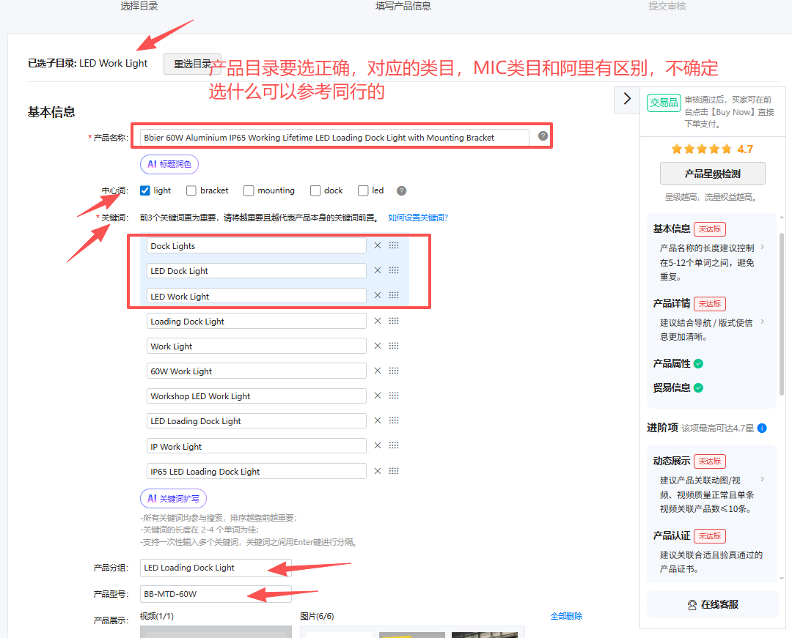
01. 产品标题撰写公式：营销词+描述词+精准核心词/描述词+营销词+精准长尾词，核心词放在后面/前面，标题字符数建议控制在80-110个，兼顾信息完整与搜索匹配度。
02. 关键词设置要点：总共十个，优先选用核心词与有搜索热度的词，前三个关键词必须是有搜索热度的核心词，其余七个补充标题未覆盖的产品属性词，提升被检索的概率。
03. 核心原则：描述需精准真实，不重复堆砌关键词，切忌自造无搜索量的词汇，所有用词必须源自真实的买家搜索词库。
Notes:
标题和关键词是决定客户能否搜到我们产品的关键。这里给大家一个标题撰写公式，大家可以参考。标题长度建议在80到110个字符之间。关键词方面，要尽可能多地填写，并且选择那些有实际搜索热度的词。记住一个原则：所有的词都应该是真实的买家会用来搜索的词，不要自己创造。

Slide 10
产品属性填写
01 完整准确
属性信息是平台理解产品的核心依据，必须填写完整且准确。详实的属性能帮助平台算法精准匹配潜在买家，直接提升产品的搜索排名与曝光机会，减少无效流量。
02 参考资料
所有技术参数、规格指标均可在官方《产品规格书》中查阅。直接对照填写，能从源头保证数据的权威性与一致性，避免因参数错误导致的买家信任危机或售后纠纷。
03 自定义属性
需填满10个不重复的自定义属性。可补充平台未预设的特色卖点、使用场景或技术细节。这不仅是平台的硬性要求，更是打造产品差异化、覆盖长尾流量的关键。
💡 核心建议：自定义属性的设置可结合海外买家的搜索习惯，将高频关键词融入其中，比如应用行业、材质优势、认证资质等。填满10项能最大化产品的标签覆盖率，获取更多自然搜索流量。
Notes:
产品属性的填写同样重要。完整、准确的属性可以帮助平台更好地理解我们的产品，从而推荐给更精准的客户。大家填写时可以直接参考产品规格书。特别注意，自定义属性必须填满10个，这也是平台的一项硬性要求。

Slide 11
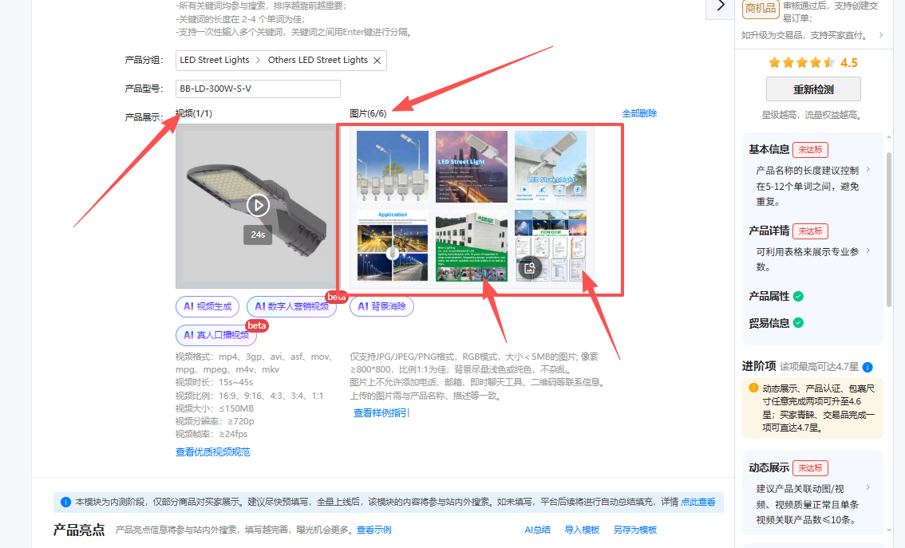
主图规范：产品第一张主图需要产品+应用图+工厂服务优势介绍的文字，第一张主图不能重复，商机品质量分达到4.5分以上，交易品需要达到4.7分，第二第三张放产品核心参数图，第4-6张放公司介绍工厂，生产线，产品认证，同类型产品推荐图，核心是要吸引大B客户群体，展示公司想优先获取的买家想看的内容，视频在视频银行选择对应视频上传，一个视频不能绑定超过十个产品，没有视频的用AI生成
Notes:
图片和视频是给客户的第一印象。请大家记住，第一张主图用白底图，这能让我们的产品信息质量分更高。视频方面，有专属视频最好，如果没有，可以用工厂视频代替，但绝对不能放无关内容。详情图部分，建议使用平台提供的模板，这样看起来更专业。

Slide 12
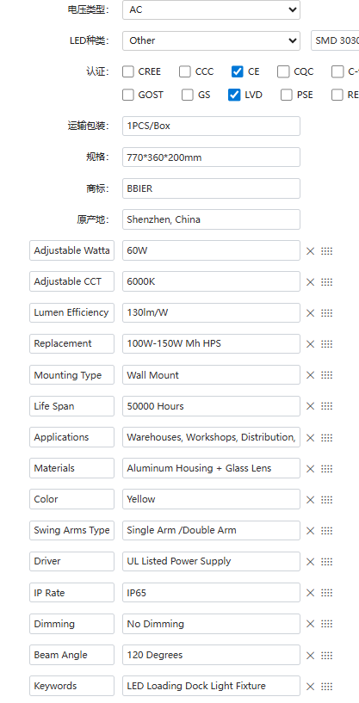
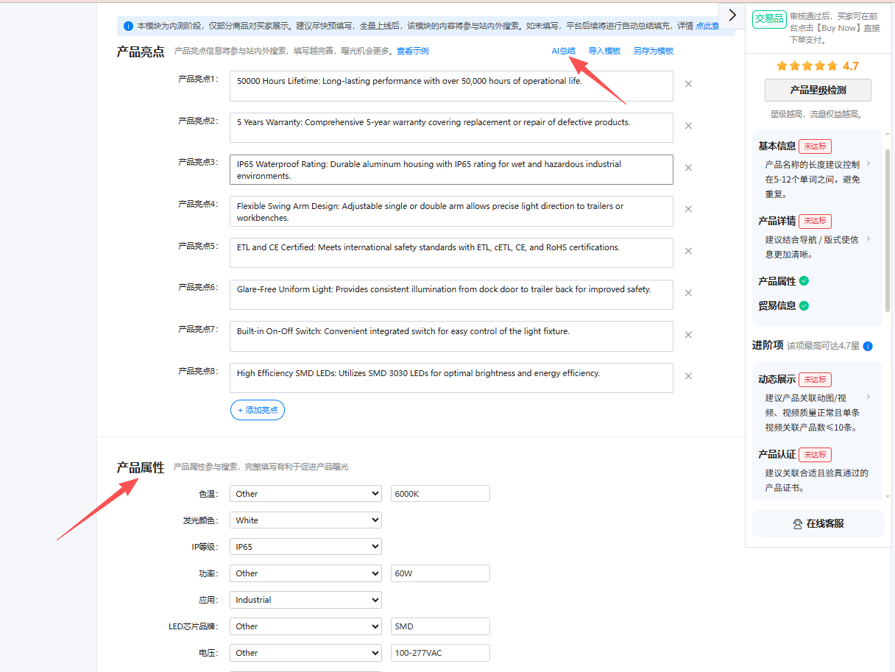
1.产品参数需要全部填写完成，规格书上面有的需要全部填写完，自定义参数需新增并填写完成，产品参数严重影响搜索权重，例如客户搜索防水指标或质保年限，我们没有填写在属性或者标题里，则不会优先展示我们的产品2.产品亮点在填完参数和标题后可以使用AI总结一键填写

Slide 13
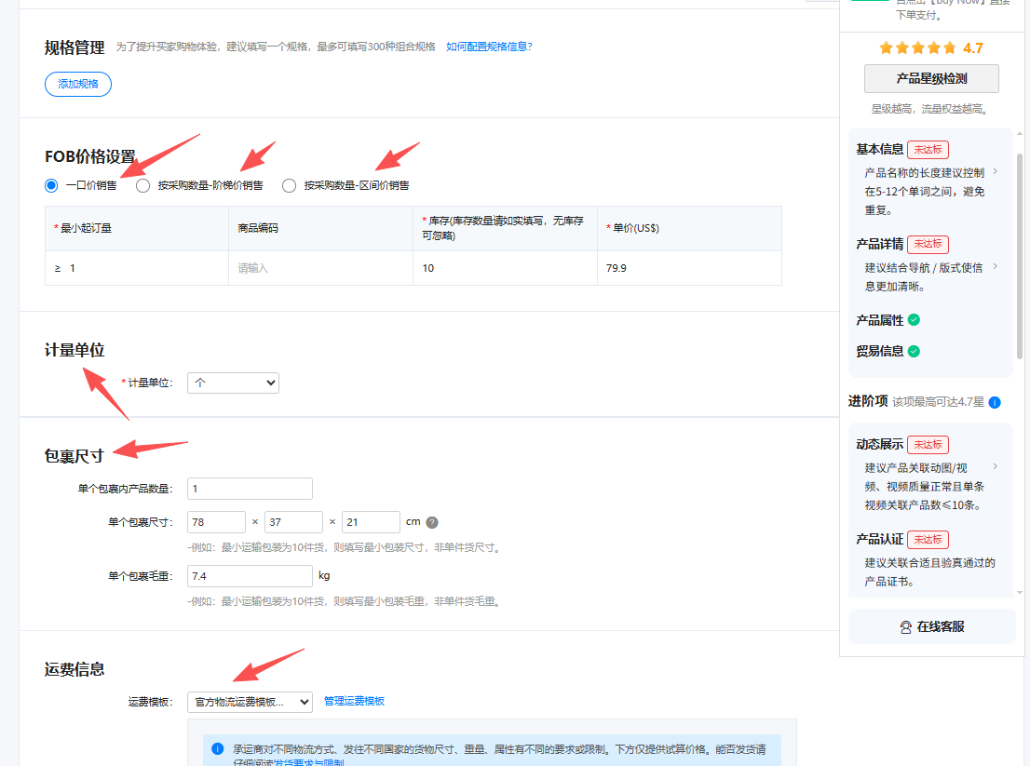
2.价格分为三种形式，一口价，阶梯价，区间价，商机品选阶梯价，交易品按照实际的规格来填写价格，库存量按照实际库存设置， 包裹尺寸按照产品尺寸表上真实出货的填写，避免运费亏损，运费模板可选官方物流或自有物流，太阳能系列产品需要选自有物流中的太阳能模板，官方物流无法承运，填写完记得选择国家测试运费，偏差不能太大

Slide 14
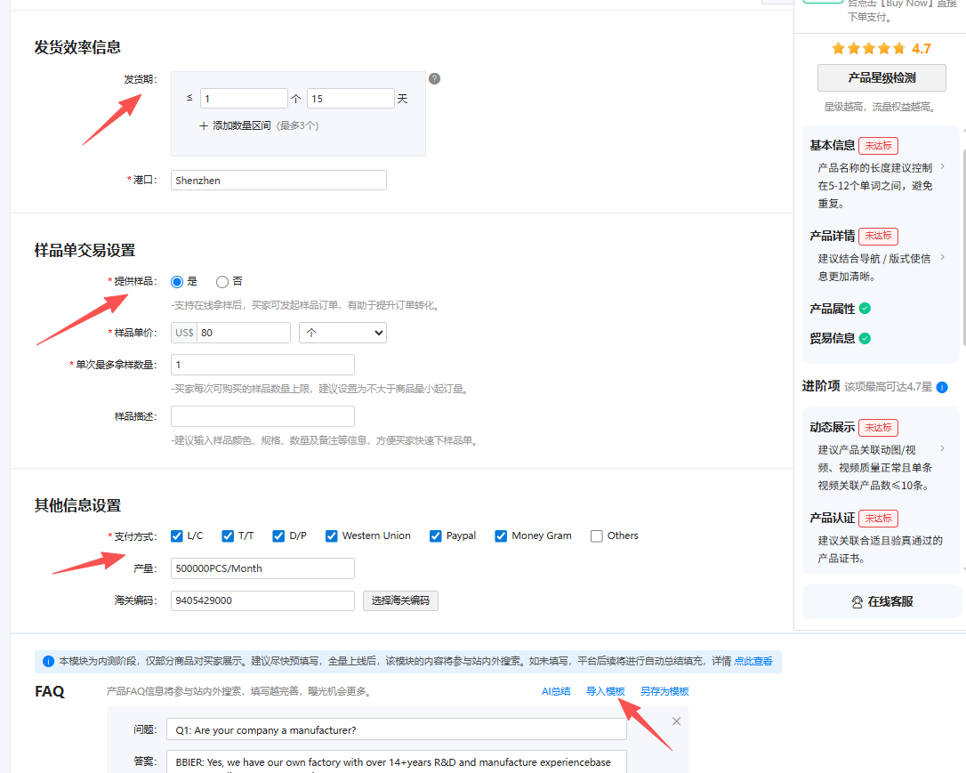
3.产品交期商机品写短一点，7-10天左右，交易品按照实际的来写，30以内即可，要确保客户下单后能按时发出，交易品可以设置支持样品，样品单价需要和实际报价表一致，支付方式可全部勾选，FAQ后台有设置模板，点击导入模板选择对应产品系列后会自动填充

Slide 15
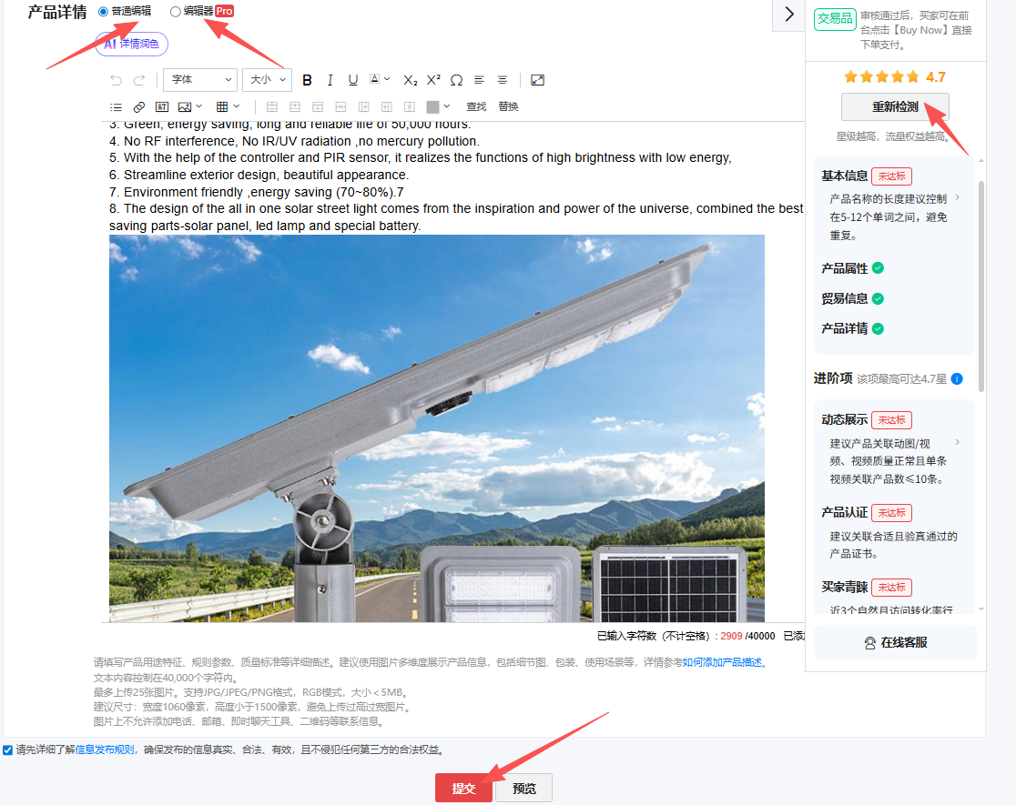
4.详情页板块分为普通编辑和编辑器PRO,编辑器即智能编辑，两者都可以使用，推荐使用智能编辑，操作起来更方便，按照顺序上传详情页图片即可，可以参考后台上传好的产品案例，最后点击右侧检测质量分，达标后即可提交，商机品质量分达到4.5分以上，交易品需要达到4.7分
Notes:
在定制服务和物流模板部分，大家根据产品的实际情况进行选择和填写。特别是物流模板，一定要区分清楚产品是普货还是带电池的，选错会影响运费计算。对于定制产品，我们可以不用填写运费模板，因为最终价格需要根据客户的具体需求来核算。

Slide 16
03 关键词策略与风险规避
精准引流 | 远离处罚
Notes:
完成了产品发布的基本流程，我们接下来进入第三部分：关键词策略与风险规避。这部分将教大家如何找到最有效的关键词，以及如何识别并避开那些可能导致我们产品被处罚的“雷区”。

Slide 17
关键词查找方法
关键词是国际站流量的核心入口，掌握精准的查找方法能高效锁定买家需求。以下介绍三大实用技巧，结合数据工具、前台搜索趋势与同行实战经验，全方位挖掘高转化词汇。
01 数据驱动：选词参谋工具
操作入口：进入后台「数据管家」，找到「选词参谋」功能模块。
核心作用：可查看关键词的搜索热度趋势、买家地域分布及流量来源端口，通过数据客观判断词汇的精准度与市场潜力，筛选出高热度且竞争适中的蓝海词。
03 实战对标：拆解优秀同行
操作入口：在前台搜索核心词，筛选排名靠前、成交活跃的同行店铺，分析其产品标题的关键词组合逻辑。
核心作用：优秀同行的关键词策略经过市场验证，可直接借鉴其标题结构、修饰词搭配及长尾词布局。同时，能从中发现被忽略的细分场景词汇，优化自身关键词库，形成差异化竞争优势，少走运营弯路。
💡 技巧：重点关注同行标题中重复出现的高转化词汇，结合自身产品特点进行重组。
02 买家视角：搜索框下拉联想
操作入口：在阿里巴巴国际站首页搜索框输入产品核心词，查看下拉推荐列表。
核心作用：下拉推荐词是平台基于买家近期高频搜索行为的智能匹配，直接反映市场实时需求，能快速捕捉到买家常用的长尾词、属性词及热门变体词。
Notes:
找关键词有三个主要方法。第一，利用后台的“选词参谋”工具，它能告诉我们一个词的热度和趋势，还能看到地域分布，帮我们判断这个词是否适合我们的目标市场。第二，直接在前台搜索框输入核心词，看看系统会推荐哪些相关词，这些下拉词都是买家最近搜得比较多的，很有参考价值。第三，也是非常有效的方法，就是去研究我们的优秀同行，看看他们是怎么写标题和关键词的，直接借鉴或者优化后使用，能节省我们很多试错的时间。

Slide 18
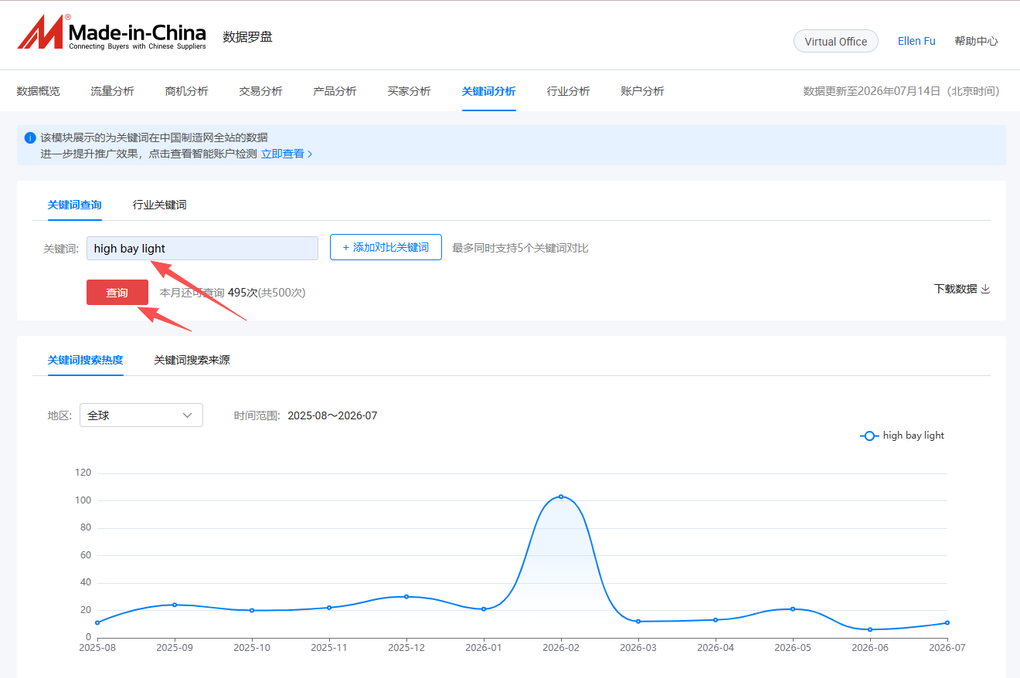
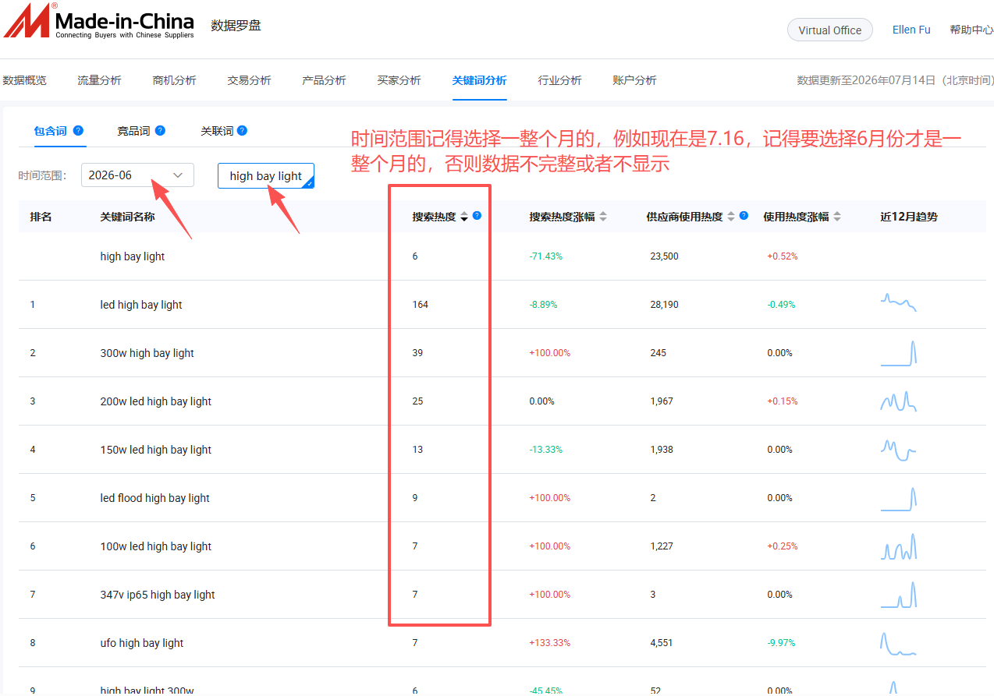
1.数据罗盘-关键词分析，输入需要查询的关键词，时间范围记得选择一整个月的，例如现在是7.16，记得要选择6月份才是一整个月的，否则数据不完整或者不显示。可以看到搜索热度，用来判断词的流量大小

Slide 19
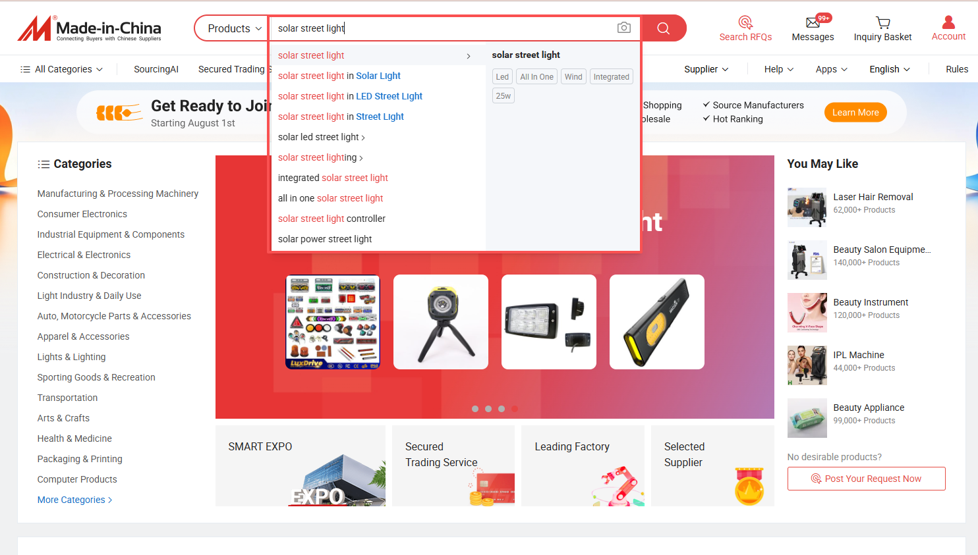
2.通过中国制造首页查找关键词，搜索框里面出现的词，是最近买家搜索较多的词，可以看有没有符合的，可以直接用，可以参考同行写的标题组成方式是怎样的

Slide 20
10. 风险规避：违规与侵权词红线
🚫 绝对禁区：触碰即违规
在关键词、产品主图、详情页描述中，严禁出现任何品牌词、违规词、禁售词及侵权表述。这是平台审核的“一票否决”项，直接导致商品无法上架或被强制下架。
💡 避坑小贴士
“先查词，后上架”应成为大家的固定习惯。
遇到拿捏不准的词汇，不要凭感觉填写，第一时间查阅共享文档或使用工具进行二次验证。
合规是运营的生命线，守住底线才能避免不必要的损失。
📄 企微文档：权威清单
团队已整理《品牌及违规词黑名单》并实时更新，涵盖全品类高风险词汇，上架前请务必对照排查，确保万无一失。
🔍 选词参谋：特征识别
利用指数分析：品牌词通常具有“词汇极短、卖家覆盖量少、自然点击率偏低”的特征，可快速辅助识别疑似风险词。
💥 违规代价：成本极高
系统抽检一旦命中，商品直接退回修改，浪费时间成本；若情节严重，将触发平台投诉机制，影响店铺整体权重，甚至限制类目经营权限。

Slide 21
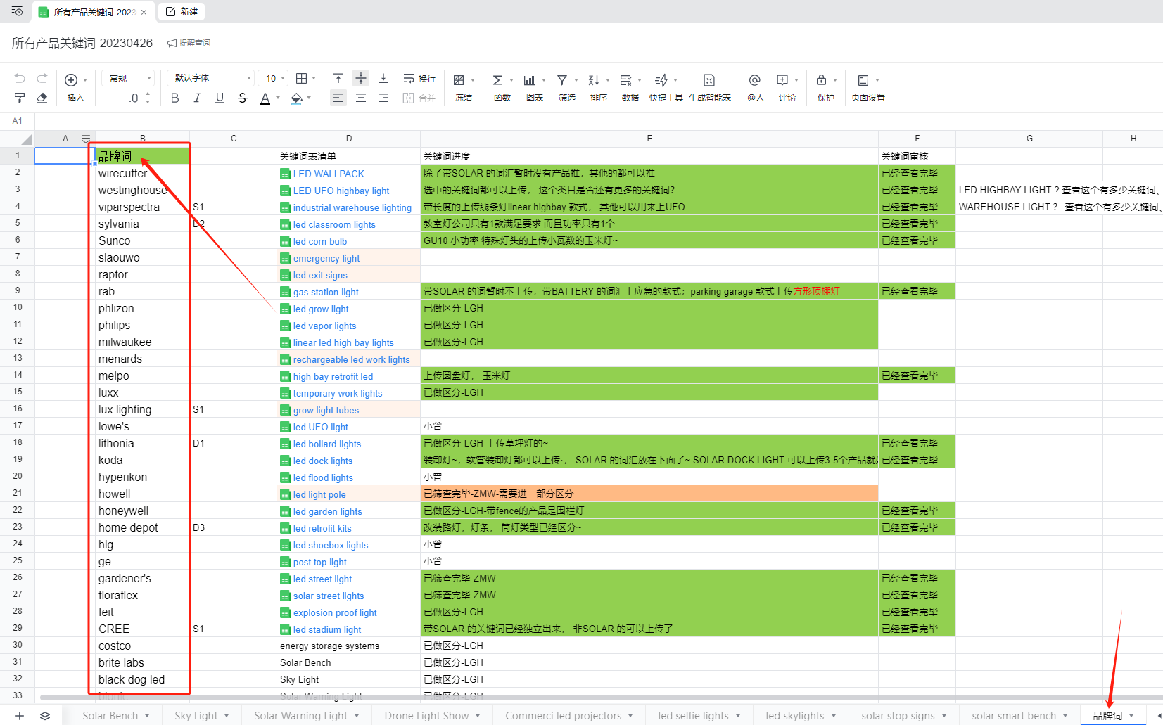
1.关于关键词和图片方面，需要注意违规侵权等问题，不要使用品牌词和违规词禁售词等，属性主图和详情页上面也要注意不要出现这些词
2.在企业微信文档里面，所有关键词表里面有个表写了所有品牌词，会不定时的更新，品牌词都在里面，不确定是否是品牌词可以查询一下

Slide 22
04 考核与执行落地
标准统一 | 责任到人
建立量化考核指标与监督机制，将培训内容转化为可执行的标准动作，
明确岗位责任边界，确保每一项策略都能精准落地，形成业务增长的闭环。
Notes:
最后，为了确保今天的培训内容能够真正落地执行，我们会建立相应的考核和监督机制。

Slide 23
互动交流时刻
Q & A
Thank You !
回顾本次培训，我们从产品发布的全流程、关键词策略到风险规避，
相信大家对国际站产品运营有了更清晰的认知。
现在欢迎大家提出疑问，我们一起探讨交流，共同进步！
Notes:
好的，以上就是本次培训的全部内容。我们回顾一下，从上架前的准备，到发布流程的每一步，再到关键词策略和风险规避，希望大家都有所收获。现在是问答环节，大家有任何问题都可以提出来。如果没有问题，今天的培训就到此结束，感谢大家的参与！

